Slide 1
物 理 光 学
哈尔滨工程大学
光电科学与工程专业学位课

Slide 2
波 动 光 学
2-4 光波场的偏振态与琼斯矢量

Slide 3
1.1 光波场的偏振态
光波场的偏振态
电场强度的方向随时间变化的规律(在垂直于传播方向的平面内，场的矢端在一个周期内所画出的轨迹)称为电磁波的极化特性。根据场的矢端轨迹，分为线极化、圆极化、椭圆极化三类。
设平面电磁波传播方向为Z，电场与Z垂直，分解为x、y两个方向——
极化类型取决于E_{xm}、E_{ym}、相对的相位差φ

Slide 4
线极化：设某一平面波的电场强度仅具有x 分量，且向正z方向传播，则其瞬时值可表示为
显然，在空间任一固定点，电场强度矢量的端点随时间的变化轨迹为与x 轴平行的直线。因此，这种平面波的极化特性称为线极化，其极化方向为 x 方向。 设另一同频率的 y 方向极化的线极化平面波，也向正z方向传播，其瞬时值为
上述两个相互正交的线极化平面波 E_{x} 及 E_{y} 具有不同振幅，但具有相同的相位，它们合成后，其瞬时值的大小为

Slide 5
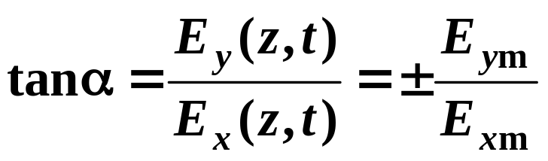
上式表明，合成波的大小随时间的变化仍为正弦函数，合成波的方向与x轴的夹角α 为
可见，合成波的极化方向与时间无关，电场强度矢量端点的变化轨迹是与x轴夹角为α 的一条直线。因此，合成波仍然是线极化波，如左图。由上可见，两个相位差是0或π、振幅不等的相互正交的线极化平面波，合成后仍然形成一个线极化平面波。反之，任一线极化波可分解为两个相位相差0或π、振幅不等的相互正交的线极化波。
y
E_{x}
0
x
α
E_{y}
E

Slide 6
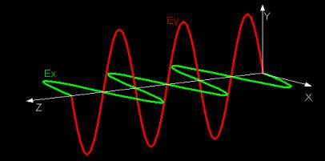
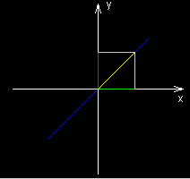
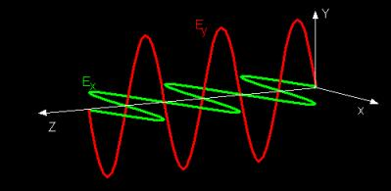
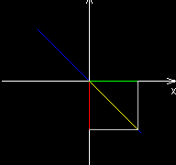
1）相位差0
2）相位差π

Slide 7
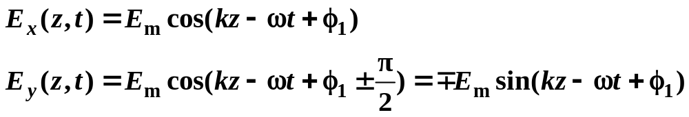
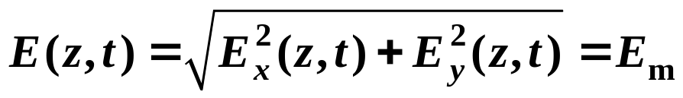
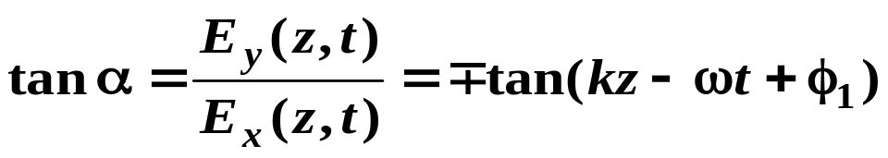
圆极化：若上述两个线极化波 E_{x} 及 E_{y} 的相位差为±π/2，但振幅皆为E_{m}，即
则合成波瞬时值的大小为
合成波场量与 x 轴的夹角 α 为
y
E
E_{y}
由此可见，对于某一固定的 z 点，夹角α 为时间 t 的函数。电场强度矢量的方向随时间不断旋转，但其大小不变，因此合成波的电场强度矢量的端点轨迹为一个圆，这种变化规律称为圆极化，如图示。由上可见，两个振幅相等，相位相差±π/2的相互正交的线极化波，合成后形成一个圆极化波。
α
x
0
E_{x}
反之，一个圆极化波也可以分解为两个振幅相等，相位相差±π/2的相互正交的线极化波。还可证明，一个线极化波可以分解为两个旋转方向相反的圆极化波。反之亦然。

Slide 8
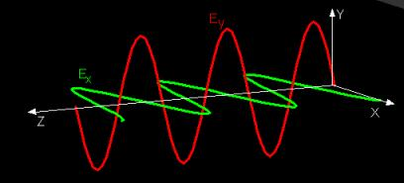
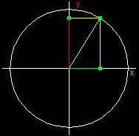
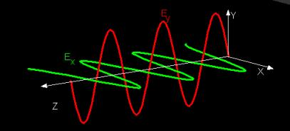
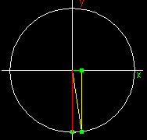
1)相位差+π/2，左旋极化波，向波的传播方向观察，场的旋转方向为逆时针
2)相位差-π/2，右旋极化波，向波的传播方向观察，场的旋转方向为顺时针

Slide 9
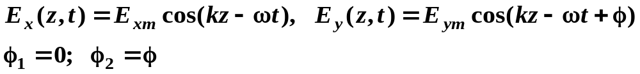
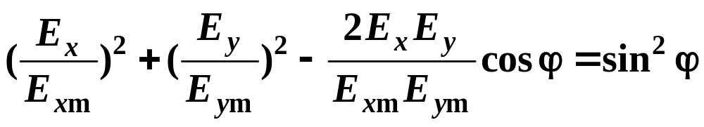
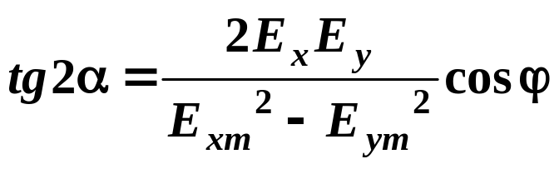
椭圆极化：若上述两个线极化波 E_{x} 及 E_{y} 的相位差为φ，且振幅不同，取
则合成波的 E_{x} 分量及 E_{y} 分量满足如下方程：
这是一个椭圆方程，它表示对空间任一点，即固定的 z 值，合成波矢量的端点轨迹是一个椭圆，因此这种平面波称为椭圆极化波，如左图
y
x'
当ϕ < 0 时，E_{y}分量比 E_{x} 滞后，合成波矢量反时针旋转，与传播方向 e_{z} 形成右旋椭圆极化波；当ϕ > 0 时， E_{y}分量比 E_{x} 超前，合成波矢量顺时旋转，与传播方向e_{z} 形成左旋椭圆极化波。椭圆极化波可分解为两个振幅不同、旋向相反的圆极化波。
E
y'
E_{x′ m}
E_{y′ m}
α
x

Slide 10
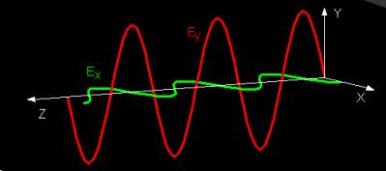
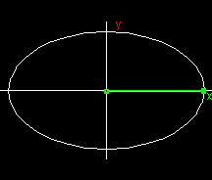
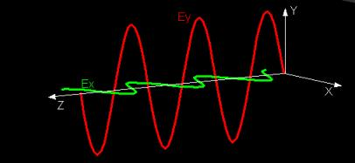
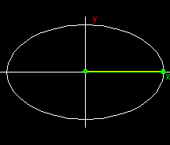
1)相位差+π/2，左旋极化波，向波的传播方向观察，场的旋转方向为逆时针
2)相位差-π/2，右旋极化波，向波的传播方向观察，场的旋转方向为顺时针

Slide 11
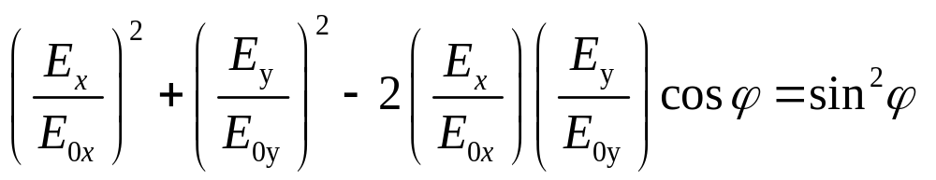
1.2 偏振态的表示法
（1）三角函数表示法
如前所述，两个振动方向相互垂直的线偏振光 E_{x} 和 E_{y} 叠加后一般情况下将形成椭圆偏振光：
E_{0x} 、E_{0y} 和 ϕ 描述了该椭圆偏振光的特性。

Slide 12
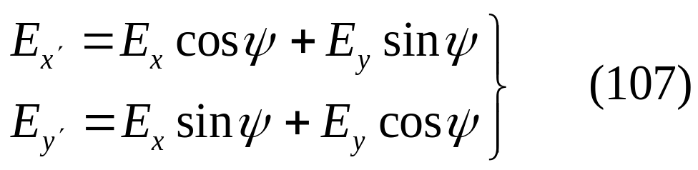
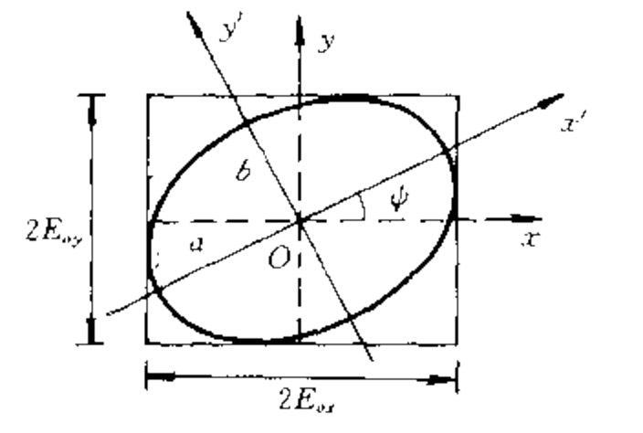
（1）三角函数表示法
在实际应用中，经常采用由长、短轴构成的新直角坐标系x′Oy ′中的两个正交电场分量 E_{x′} ，E_{y ′} 描述偏振态。如图所示，新旧坐标系之间电矢量的关系为
式中，ψ (0 ≤ ψ <π)是
椭圆长轴与 x 轴间的
夹角。

Slide 13
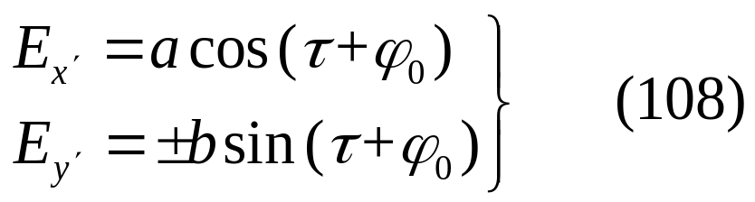

（1）三角函数表示法
设 2a 和 2b 分别为椭圆之长、短轴长度，则新坐标系中的椭圆参量方程为
式中的正、负号相应于两种旋向的椭圆偏振光，
。

Slide 14
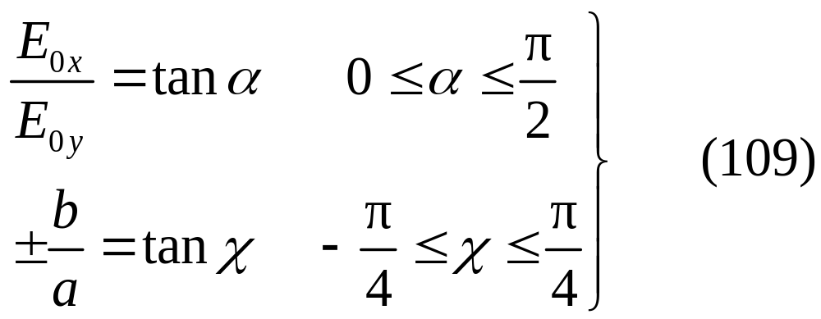
（1）三角函数表示法
令
则已知 E_{0x} 、E_{0y} 和 ϕ ，即可由下面的关系式求出
相应的 a、b 和 ψ ：

Slide 15
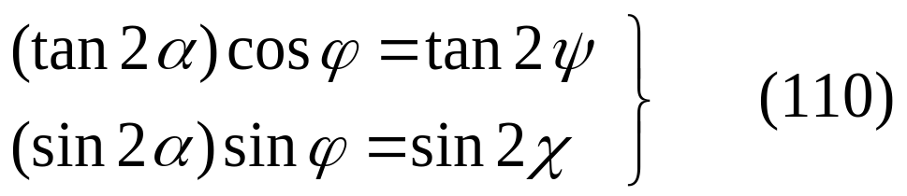
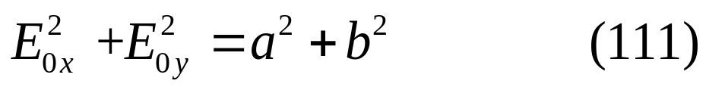
（1）三角函数表示法
反之，如果已知 a、b 和 ψ ，也可由这些关系式求出 E_{0x} 、E_{0y} 和 ϕ。这里的 χ 和 ψ 表征了振动椭圆的形状和取向，在实际应用中，它们可以直接测量。

Slide 16
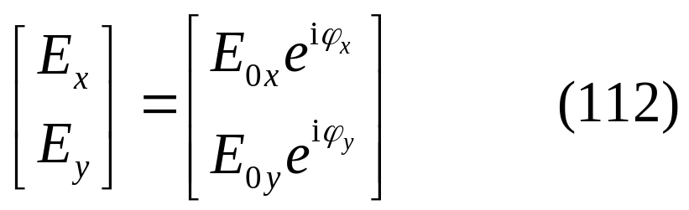
（2） 琼斯矩阵表示法
1941年琼斯利用一个列矩阵表示电矢量的 x、y 分量
这个矩阵通常称为琼斯矢量。这种描述偏振光的方
法是一种确定光波偏振态的简便方法

Slide 17
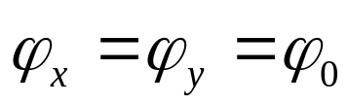
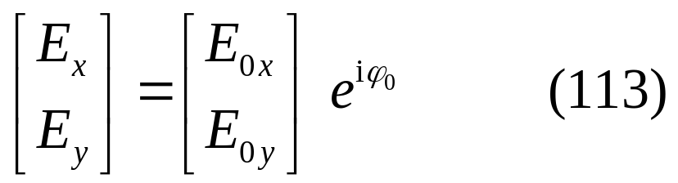
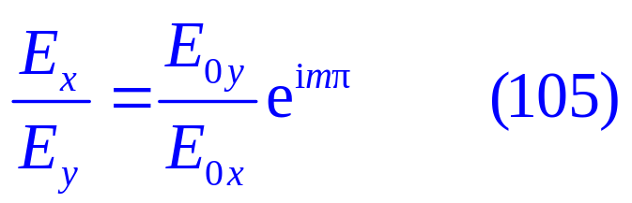
（2） 琼斯矩阵表示法
对于在Ⅰ、Ⅲ 象限中的线偏振光，有
琼斯矢量为

Slide 18
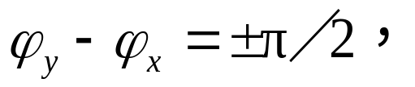
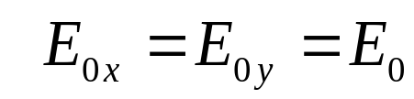
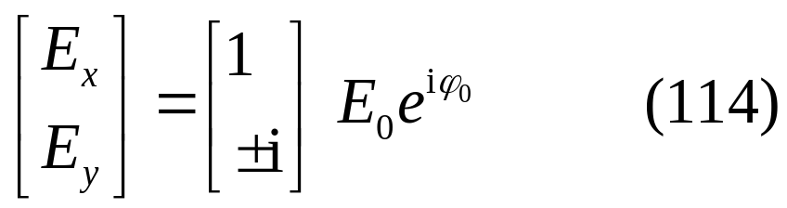
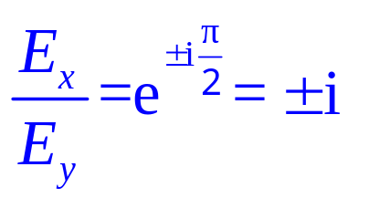
（2） 琼斯矩阵表示法
对于左旋、右旋圆偏振光，有
， 其琼斯矢量为

Slide 19
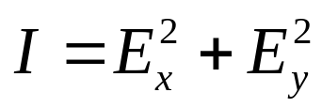
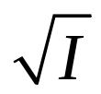
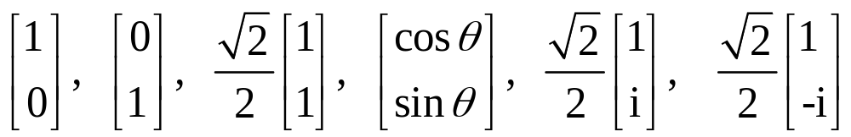
（2） 琼斯矩阵表示法
考虑到光强 ，有时将琼斯矢量的每一个分量除以 ，得到标准的归一化琼斯矢量。
例如, x 方向振动的线偏振光、y 方向振动的线偏振光、45⁰方向振动的线偏振光、振动方向与 x 轴成θ角的线偏振光、左旋圆偏振光、右旋圆偏振光的标准归一化琼斯矢量形式分别为：

Slide 20
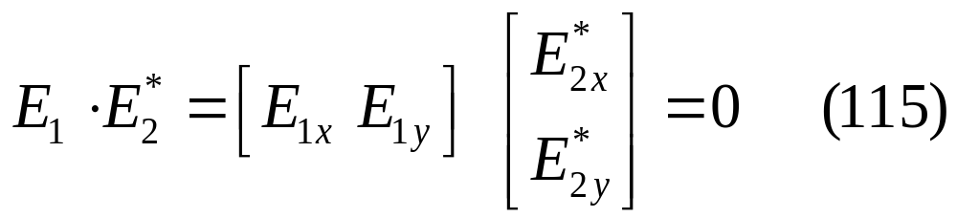
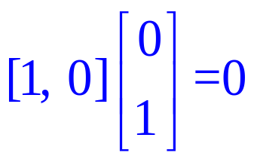
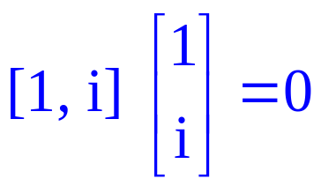
（2） 琼斯矩阵表示法
如果两个偏振光满足如下关系，则称此二偏振光是正交偏振态：
例如，x、y 方向振动的二线偏振光、右旋圆偏振光
与左旋圆偏振光均互为正交的偏振光。

Slide 21
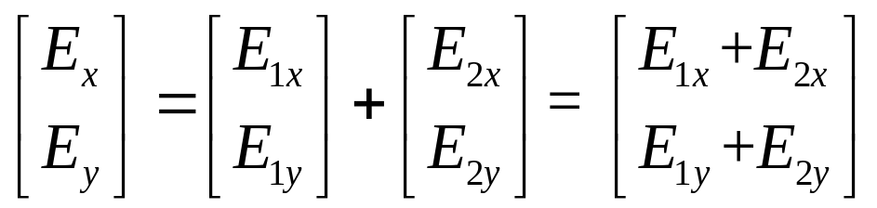
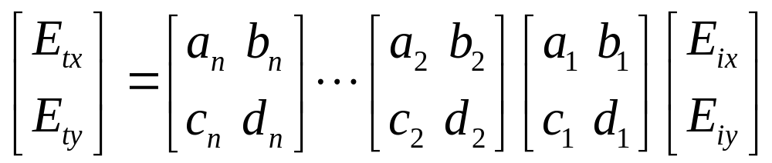
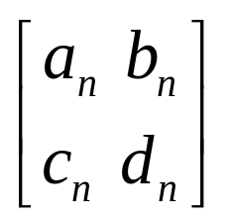
（2） 琼斯矩阵表示法
利用琼斯矢量可以很方便地计算二偏振光的叠加：
亦可很方便地计算偏振光 E_{i} 通过几个偏振元件后的
偏振态：
式中， 为表示光学元件偏振特性的琼斯矩阵，
可由光学手册查到。

Slide 22
（3）斯托克斯参量表示法
为表征椭圆偏振，必须有三个独立的量，例如振幅 E_{x,} E_{y} 和相位差ϕ，或者椭圆的长、短半轴 a、b 和表示椭圆取向的 ψ 角。1852 斯托克斯提出用四个参量来描述一光波的强度和偏振态，在实用上更方便。
与琼斯矢量不同的是，这种表示法描述的光可以是完全偏振光、部分偏振光和完全非偏振光，也可以是单色光、非单色光。可以证明，对于任意给定的光波，这些参量都可由简单的实验加以测定。

Slide 23
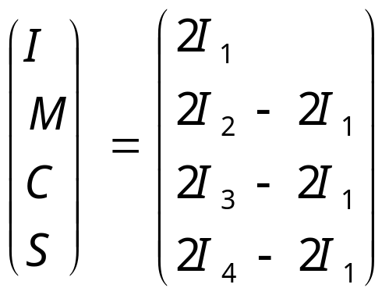
Stokes矢量的定义
1852年，斯托克斯（Stokes）提出用四个参量来描述光波的强度和偏振态。它可以描述光的所有偏振态，四个参量都是光强的时间平均值，组成一个四维数学矢量。Stokes参量的原始定义如下：
令被讨论的光分别通过以下四块滤色片，F₁、F₂、F₃、F₄，通过四块滤色片后的光强为I₁、I₂、I₃、I₄，则斯托克斯参量可表示如下：
四块滤色片的功能是：
F₁ 各向同性，对自然光的透过率为0.5，对任何入射光的作用相同
F₂ 线偏振，透光轴沿x轴方向。
F₃ 线偏振，透光轴与x轴成45º夹角
F₄ 只允许右旋圆偏振光通过。

Slide 24
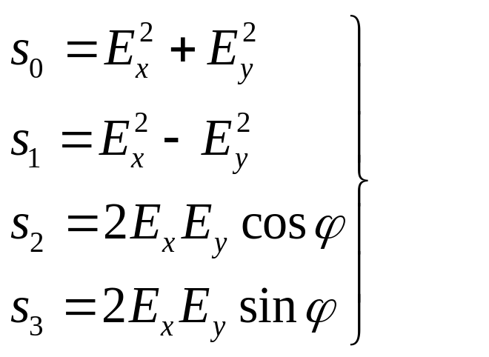
（3）斯托克斯参量表示法
一个平面单色光波的斯托克斯参量是：
其中只有三个是独立的，因为它们之间存在下面的恒等式关系：

Slide 25
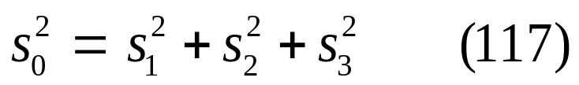
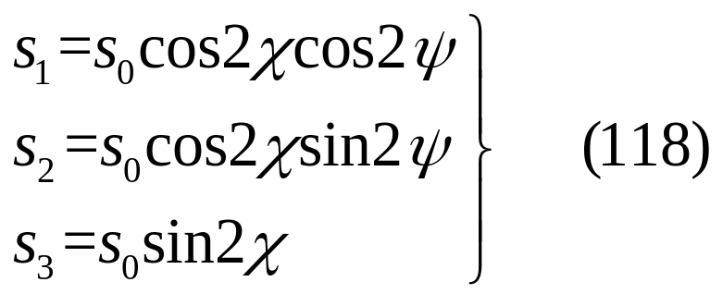
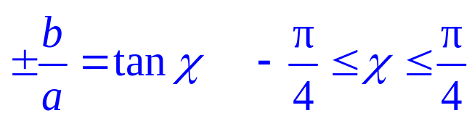
（3）斯托克斯参量表示法
参量 s₀ 显然正比于光波的强度，参量 s₁、s₂ 和 s₃ 则与表征椭圆取向的 ψ 角和表征椭圆率及椭圆转向的 χ 角有如下关系：

Slide 26
（4）邦加球表示法
邦加球是表示任一偏振态的图示法，是1892年由邦加提出的。邦加球在晶体光学中非常有用，可决定晶体对于所穿过光的偏振态的影响。
邦加球是一个半径为 s₀ 的球Σ，其上任意点 P 的直角坐标为 s₁ 、 s₂ 和 s₃ ，2χ 和 2ψ 是该点的相应球面角坐标。一个平面单色波，当其强度给定时（s₀＝常数），对于它的每一个可能的偏振态，Σ 上都有一点与之对应，反之亦然。

Slide 27
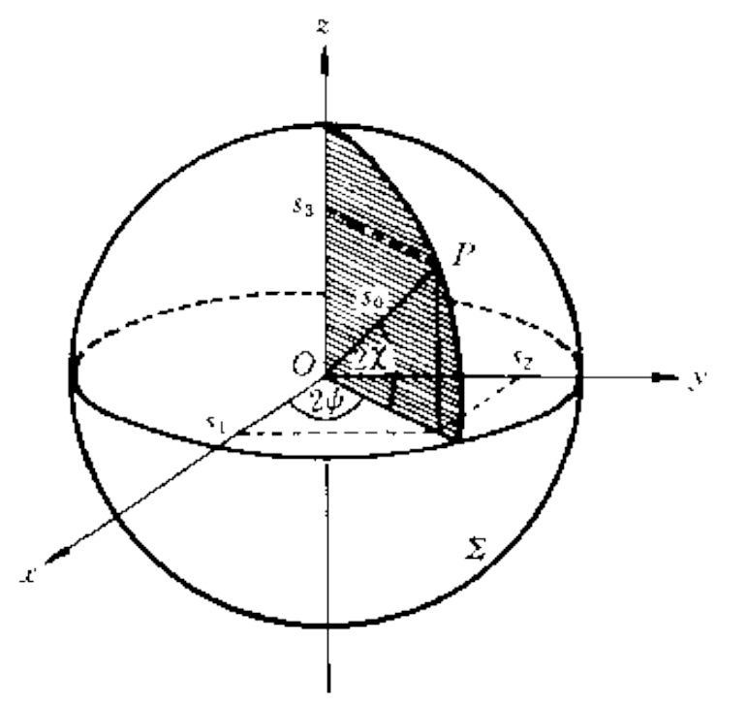
（4）邦加球表示法
可以证明，球面上赤道上半部分的点代表右旋椭圆偏振光，下半部分的点代表左旋椭圆偏振光，南、北极两点则分别代表左、右旋圆偏振光。

Slide 28


谢谢各位！

